Slide 1
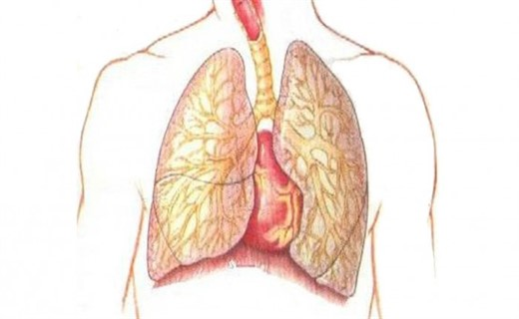
Пороки развития стенки трахеи и бронхов: Синдром Мунье-Куна Синдром Вильямса-Кэмбелла
ФГБОУ ВО КрасГМУ им. проф. В.Ф. Войно-Ясенецкого Министерства здравоохранения Российской Федерации
Кафедра лучевой диагностики
Выполнил: Врач-ординатор 1-года обучения кафедры лучевой диагностики Будаев Б.Б.

Slide 2
Содержание
синдром Мунье-Куна - определение
Эпидемиология
Рентгендиагностика
Синдром Синдром Вильямса-Кэмбелла
Эпидемиология
Рентгендиагностика
Заключение

Slide 3
Определение
Трахеобронхомегалия (синдром Мунье-Куна, мегатрахея, трахеоцеле) — врождённая системная аномалия развития: чрезмерно большой диаметр трахеи и бронхов, обусловленный недоразвитием эластичной, мышечной и /или/ хрящевой ткани их стенок.
Трахеобронхомегалия сопровождается нарушением дренажно-очистительной функции и, как правило, ведет к развитию гнойного трахеобронхита. В результате этого развиваются бронхоэктазии в дистальнее расположенных бронхах, преимущественно нижних долей, и пневмосклероз.
Первое описание принадлежит Мунье-Куну в 1932 г. (P. Mounier- Kuhn — современный французский отоларинголог).

Slide 4
Эпидемиология
Путь наследования — рецессивный. Преимущественно поражаются люди мужского пола.
Первые проявления трахеобронхомегалии относятся к раннему детскому возрасту и в этот период чаще всего трактуются как симптомы рецидивирующего бронхита или хронической пневмонии.
Развернутая картина проявляется обычно в возрасте 20-40 лет, протекает с периодическими обострениями и постепенно нарастающей ДН.

Slide 5
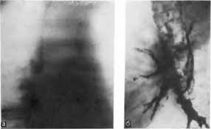
Рентгенодиагностика
На рентгенограммах — просветление резко расширенной трахеи, просвет которой нередко превышает поперечник позвоночного столба. На томограммах в задней проекции хорошо видны резко расширенные во фронтальной плоскости трахея, главные, иногда долевые, бронхи, имеющие волнистые края.

Slide 6
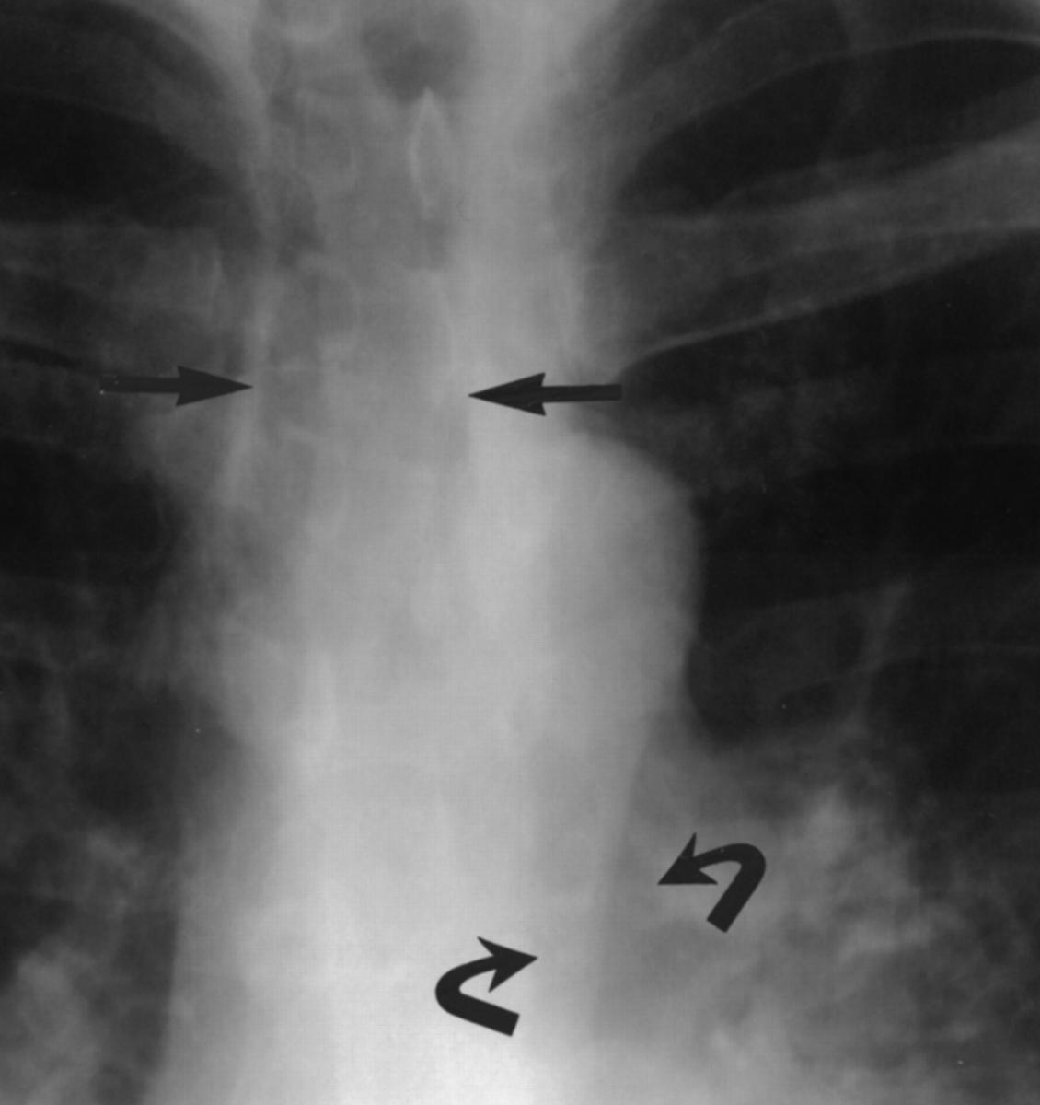
Рентгенодиагностика
Обзорная (передне-задняя) рентгенограмма показывает увеличенную трахею (прямые стрелки) и увеличенные бронхи (изогнутые стрелки)

Slide 7
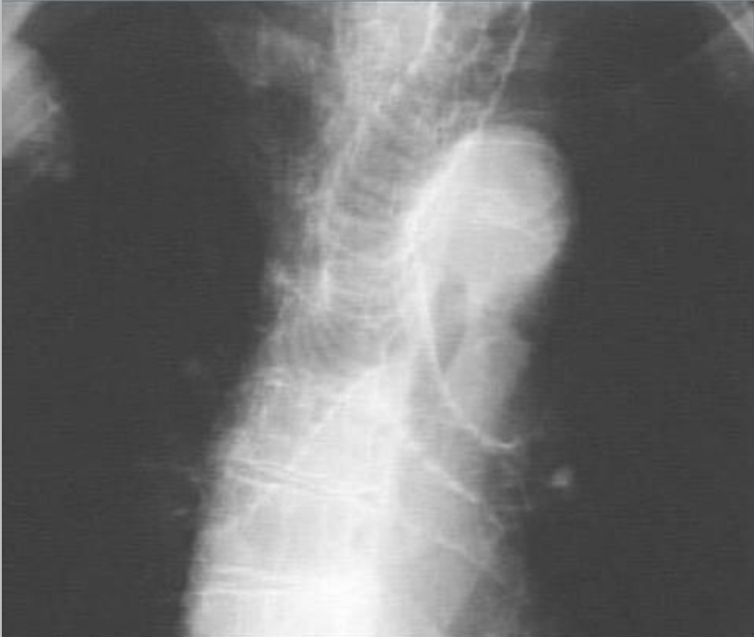
просветление резко расширенной трахеи, просвет которой превышает поперечник позвоночного столба

Slide 8
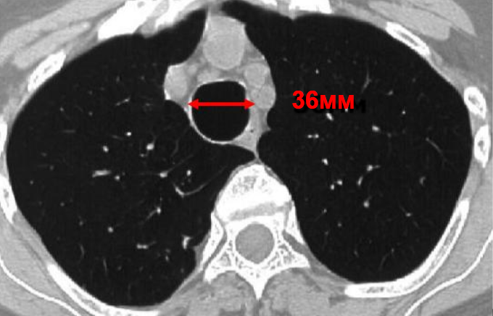
На компьютерной томографии в аксиальной проекции выявляются расширения просвета трахеи

Slide 9
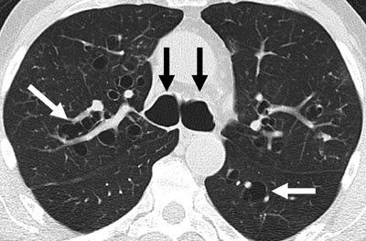
Трахеобронхомегалия.
На компьютерной томографии выявляются расширения бронхов и бронхоэктазы в легких

Slide 10
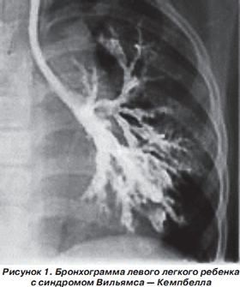
Синдром Вильямса-Кэмбелла
Определение:
гипоплазия хрящей и эластических тканей бронхов III -VI-го порядков, проявляющаяся генерализованным развитием бронхоэктазов на уровне средних бронхов и бронхообструктивным синдромом.

Slide 11
Эпидемиология
Предположительно, данный синдром является генетической патологией с аутосомно-рецессивным типом наследования
Впервые был описан в 1960 году на основании многолетних наблюдений австралийских врачей Г. Вильямса и П. Кемпбелла за детьми, страдающими хроническими болезнями органов дыхания. Встречается у 2% пациентов, получающих лечение в отделении детской пульмонологии по поводу таких заболеваний.
Мальчики болеют чаще девочек. Патологические изменения в стенках воздухоносных путей обычно бывают двусторонними, односторонний процесс наблюдается редко.

Slide 12
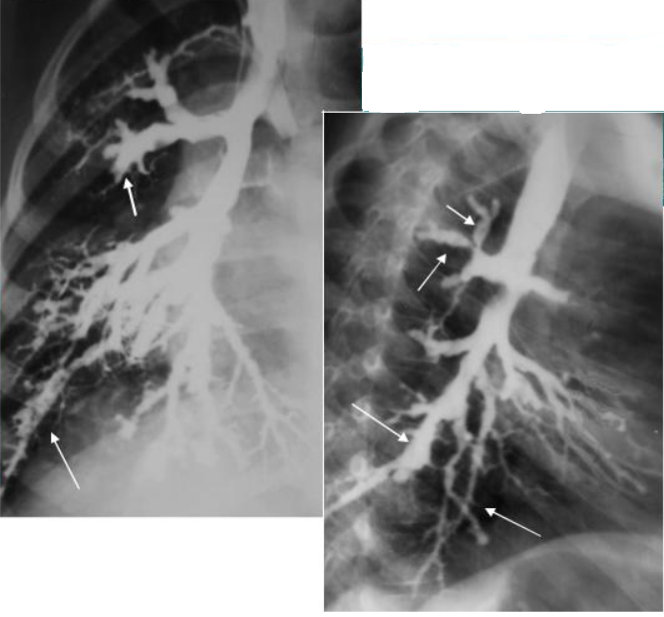
Из-за дефекта хрящевого каркаса бронхиальная стенка утрачивает тонус, становится мягкой, податливой, что приводит к гипотонической дискинезии.
Во время вдоха такие бронхи значительно расширяются, во время выдоха спадаются, «баллонирующие» бронхоэктазы.

Slide 13
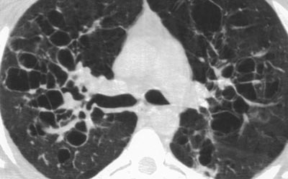
Компьютерная томография показывает расширенные и буллезные бронхоэктазы на фоне не измененных главных бронхов

Slide 14
Заключение
Существует множество различных врождённых патологий органов дыхательной системы. Для того, чтобы предотвратить их последствия нужно вовремя их обнаружить. Для этого важно знать особенности данных патологий и методы их исследования.

Slide 15
Список литературы
https://radiographia.info
https://radiomed.ru
https:// 24Radiology.ru

